Slide 1

LEYENDO CON MI PROFE:GRADO TERCERO COLMESUR.
2.023

Slide 2
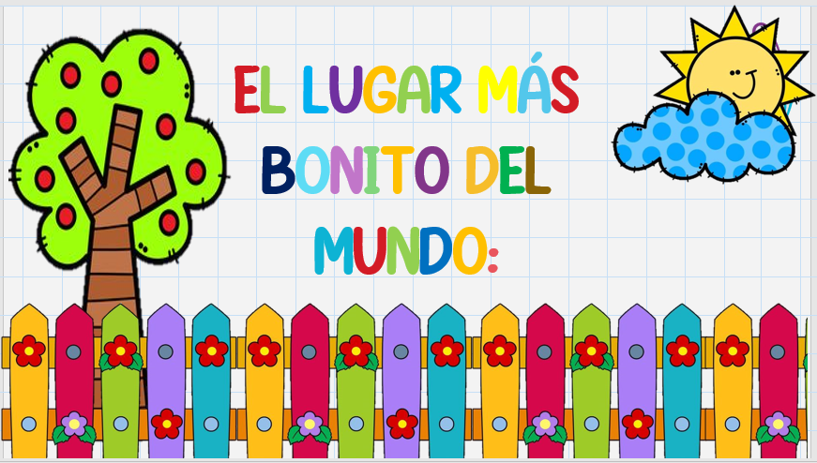

Slide 3
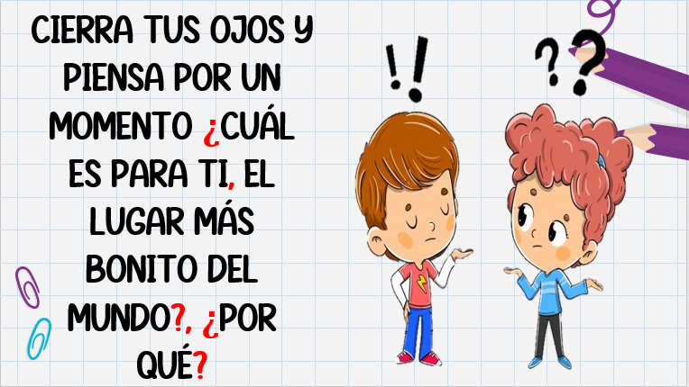

Slide 4

Al observar esta imagen, ¿Cuál es tu primer pensamiento?

Slide 5
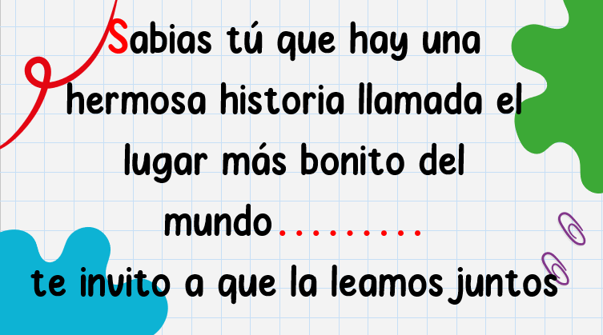

Slide 6
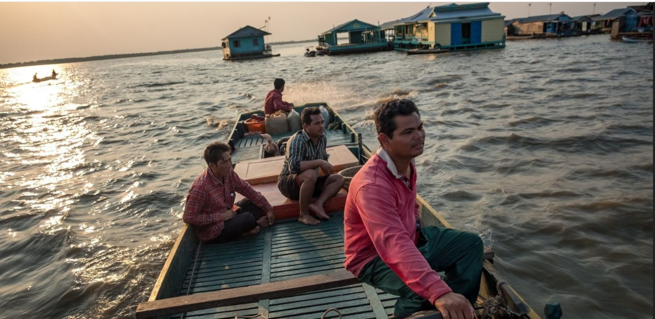

Slide 7
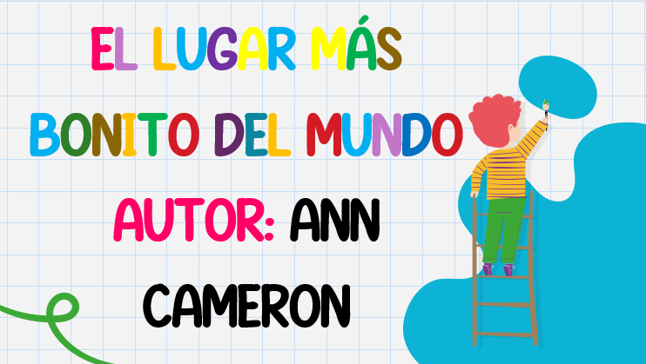

Slide 8
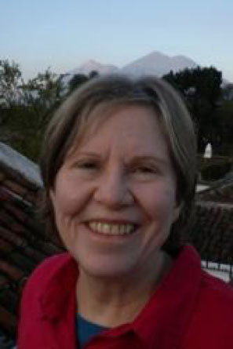
Nació en Estados Unidos en 1943 y estudió Literatura en la Universidad de Harvard. Ha pasado largas temporadas en Guatemala. Ha publicado catorce libros para niños, los que han sido traducidos a varias lenguas.

Slide 9
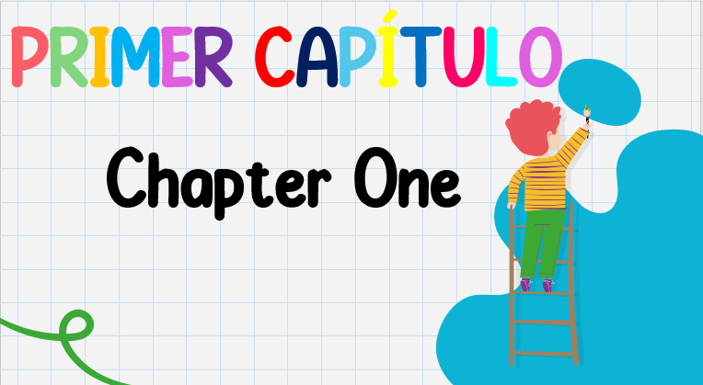
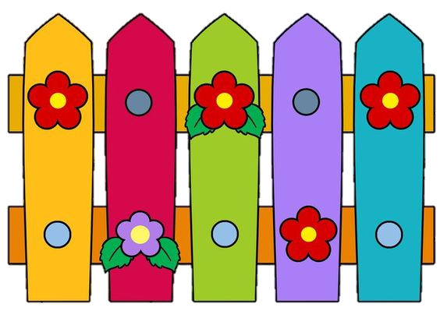

Slide 10
Me llamo Juan y vivo en las montañas de Guatemala. Hay tres enormes volcanes cerca a mi pueblo, que se llama San Pablo y que está rodeado de montes escarpados. En las empinadas laderas hay campos muy verdes: son las plantaciones de maíz, ajos y cebollas. En los valles, los frutos rojos de los cafetales maduran a las sombras de los grandes árboles.
Hay muchas flores en mi pueblo y muchas aves: águilas, oropéndolas, búhos, picaflores y bandadas de loros que se lanzan desde los árboles para robar nuestro maíz parloteando en esa lengua suya que sólo ellos entienden.
¿Qué nos puedes contar del Pueblo llamado San Pablo, donde vive Juan el niño de esta historia?

Slide 11
.
San Pablo está al borde de un gran lago y hay otros siete pueblos en sus orillas, alrededor de él. La gente va de un pueblo a otro en lanchas con motor o en canoa. Hay una carretera, pero no es buena.
Nunca he ido a los otros pueblos, siempre he estado en San Pablo. En las noches tranquilas me gusta bajar hasta la orilla del lago y mirar las luces de las lanchas de los pescadores que se reflejan en las aguas oscuras.
Veo también las luces de los pueblos que
están al otro lado del lago y los miles
de estrellas que brillan allá arriba en el
cielo.

Slide 12
Y me parece como si cada una de estas luces
me estuviera diciendo: “no estás solo.
Nosotras estamos aquí contigo”.
En San Pablo hay perros sin amo y polvo
en las calles, muy pocos coches y sólo
algunos autobuses que vienen de las
grandes ciudades; hay unas pocas mulas que acarrean leña desde las montañas y hay mucha gente que también acarrea cosas: cántaros de agua, grandes cestos de pan o de verduras colocados en la cabeza, niños sujetos a la espalda y, algunas veces, hasta pesadas vigas de maderas llevadas al hombro.
¿Por qué crees que en San Pablo, se pueden observar las estrellas, con tanta facilidad?

Slide 13
¿Cuándo te reúnes con tu familia, qué actividades hacen, de qué hablan?
Todo lo que necesitan transportar. Como no
hay muchos coches, si alguien quiere algo
tiene que cargar con ello por muy pesado que
sea.
Cuando llega la noche las gentes dejan de acarrear cosas;
a esa hora salen de casa sólo para pasear por el pueblo, divertirse, contar historias y charlar con los amigos. Todo el mundo anda por las calles, por el centro de las calles, y si un coche llega cuando alguien está hablando de algo interesante o contando una buena historia, pues el coche tiene que esperar, por que nadie se apartará para dejarle paso hasta que la historia termine.
En San Pablo, la gente es mas importante que los carros, ¿por qué crees, que es correcta esta afirmación?

Slide 14
Aquí las historias son importantes; los
coches no.
Junto a la playa hay algo de verdad muy, muy bonito.
¿Qué hay en la playa, que la hace muy, muy bonita?

Slide 15
Es una casa de un solo piso, pero muy
grande con muchas ventanas; está
rodeada de flores y palmeras y tiene
pavos reales andando por el césped y una puerta de hierro por la que se sale directamente al lago.
Allí nací yo, bueno, la verdad es yo nací en una casita que hay detrás de la casa grande. Mi padre era el guarda de la casa grande, y a él y a mi madre, les habían dejado la casa pequeña para que vivieran, después de nacer yo

Slide 16
mi padre quería salir por las noches con sus amigos, igual que lo hacía cuando todavía no estaba casado con mi madre, y mi madre le decía que no tenían el suficiente dinero para eso, así que se pelearon un día y mi padre se marchó.
Me contaron que tomó el autobús y se fue a la capital, que no está muy lejos. Nunca volvió para vernos a mi madre y a mí.
¿Cómo crees, que se sintió Juan, por que su padre los abandonó?

Slide 17
La verdad es que yo me acuerdo más de los
pavos reales que andaban por el césped de la
casa donde vivíamos que de mi padre.
Cuando mi padre se marchó, los dueños de la casa grande contrataron a otro guarda y, claro quisieron que viviera en nuestra casita, así que mi madre tuvo que marcharse. Sólo tenía diecisiete años y nada de dinero, ni sabía como podía cuidar de mi, así que ella y yo nos fuimos a la casa de mi abuela.
El abuelo se murió ya hace mucho tiempo, pero por suerte, la abuela no es pobre.
¿Cómo crees, es el nuevo hogar de Juan?

Slide 18
Tiene una casa hecha de bloques de cemento,
las ventanas no tienen cristales, pero tienen
puertecillas de madera que la abuela cierra por las noches o cuando llueve. La casa tiene cuatro habitaciones y en las paredes de las cuartos, cuelgan muchos cuadros que ha pintado mi tío
Miguel; son muy bonitos y el dice que algún
día los venderá.
En la parte de afuera la abuela tienen muchas
flores, así que la casa está muy bonita. Claro
que lo mejor de todo es que la abuela es la
dueña de la casa y del terreno donde está.
Estás de acuerdo con la afirmación de Juan, cuando expresa que su abuela, no es pobre?

Slide 19
Guarda los documentos que lo dicen en una
caja de hierro debajo de su cama; saben muy
bien lo que dicen por que una persona de
confianza se los leyó, y nadie, gracias a
Dios, puede quitarle a la abuela su casa
y el terreno que la rodea.
La casa de la abuela es grande, pero
esta bastante llena de gente, por que mis tres tíos,
que no están casados viven con nosotros, y también algunas de mis cinco tías casadas y sus hijos vienen a veces a quedarse durante un tiempo. Hasta los hijos de
sus primos han vivido temporadas con nosotros.
¿ Te has visto en la misma situación de Juan, donde toda la familia, comparten una misma casa?

Slide 20
La cosa es que si alguien de la familia se
queda sin trabajo o se pone enfermo, o no
se lleva bien con su marido, o tiene cualquier
otro problema se viene a vivir con la abuela. Ella se ocupa de todo el mundo, hasta que el que sea, pueda arreglárselas por su cuenta. Aunque algunas veces se ve claramente que a ella le gustaría que la gente no tardase tanto en arreglar sus cosas y marcharse.
¿Qué valores, se deben practicar en el hogar, para apoyarse unos a otros y mantener la unión familiar?

Slide 21
La abuela se gana la vida vendiendo arroz con
leche en el mercado grande, donde la gente va
cada día a comprar cosas de comer. El arroz con
leche que hace la abuela es especial: no se
come con cuchara, se bebe caliente en un vaso. Es líquido espeso y dulce, y le pone mucha canela. Nadie en el pueblo sabe hacer un arroz con leche como el de la abuela. Se levanta a las cinco de la mañana para empezar a hacerlo. Ha hecho esto mismo casi todos los días de su vida desde que tenía trece años.
De los alimentos que tu abuela te prepara, ¿cuál es tu favorito?
¿Qué sitios conoces, donde se puedan adquirir víveres frescos?

Slide 22
Cuando nos vinimos a vivir con la abuela,
yo dormía en la misma cama que mi madre
y me despertaba cada mañana oyendo los
ruidos que hacían los que se estaban levantando.
¿Cuál crees, que es la rutina, que tiene la familia de Juan, todas las mañanas?

Slide 23
Oía a mi tío Miguel que murmuraba entre
dientes –¿Dónde esta mi zapato, mi zapato, mi
zapato….? Y a mi tía María que regañaba a su hijo Carlitos: - ¿otra vez te haz meado en la cama?.
Y a Angélica, la regordeta hija pequeña de mi tía Tina, que lloraba por que no quería meterse a la ducha.
Y me llegaba el olor de la leña quemándose en la cocina, y el arroz con leche hirviéndose en el caldero grande y ahumado, y el de las tortillas que estaban haciéndose para el desayuno.
¿Conoces una estufa de leña?. Cuéntanos como es?

Slide 24
Entonces mi madre y yo nos levantábamos y nos íbamos con nuestras toallas por que
era nuestro turno de usar la ducha.
La abuela tiene agua corriente en su casa,
pero la mayoría del pueblo no la tiene.
Ella dice que la necesita para mantener
su negocio de hacer arroz con leche; pero
en casa de la abuela no hay electricidad,
ni agua caliente. Dice que la electricidad y
el agua caliente son cosas caras y no
necesarias.
¿Crees que en nuestro municipio de Floridablanca, todos los hogares, cuentan con agua potable y con electricidad?

Slide 25
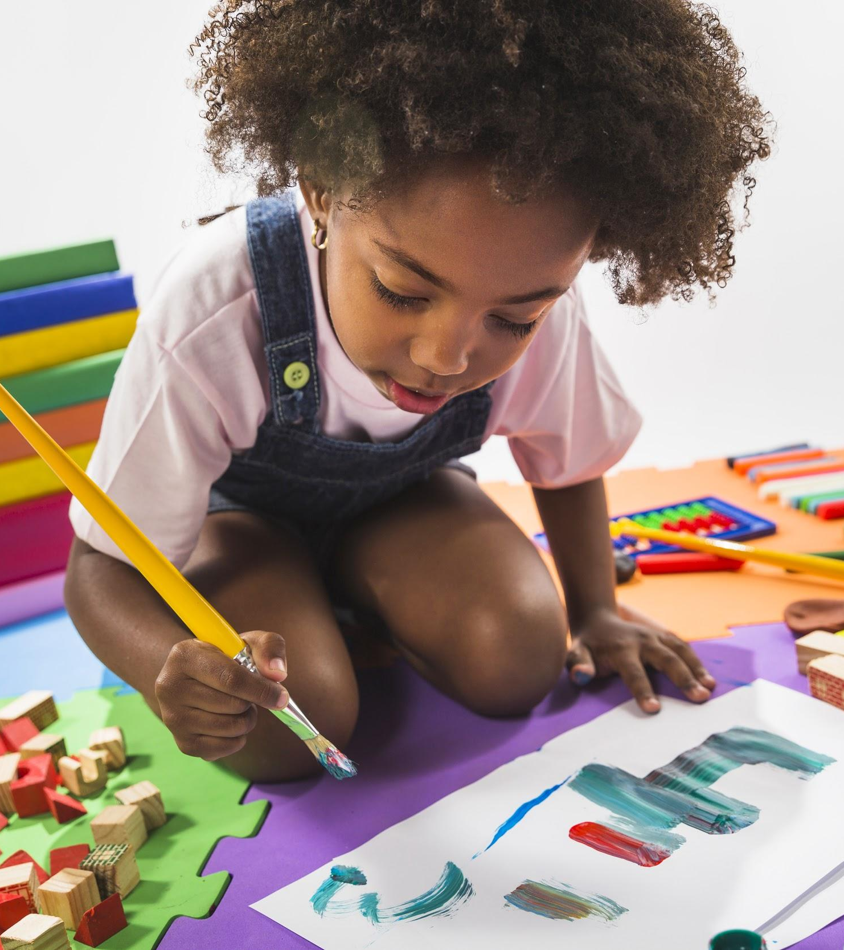
ACTIVIDADES:
1. ¿Cómo se llama el libro?
2.¿Quién narra la historia?
3.¿De qué lugar del mundo se habla en la historia?

Slide 26
4. Escribe un pequeño texto donde cuentes cuál es tu lugar favorito en todo el mundo. Haz un dibujo que ilustre tu texto.
5. Del capítulo uno, selecciona 10 palabras cuyo significado desconozcas, búscalas en el diccionario y en tu cuaderno de español copia su significado y elabora una oración con cada una de ellas.
6. Qué título le colocarías al capítulo uno, del libro el lugar mas bonito del mundo.

Slide 27
¡Leer te hace sabio!

